Slide 1
01
01

Slide 2
Giải bài toán
Có 9 người muốn sang sông cùng lúc mà mỗi thuyền chỉ chở được 2 người (không kể bác lái đò). Hỏi cần mấy chiếc thuyền để chở hết số khách đó sang sông?
Đáp án: Cần 5 chiếc thuyền để chở hết 9 khách qua sông cùng lúc

Slide 3
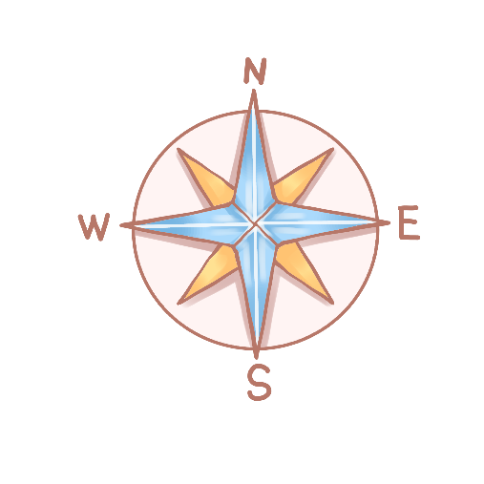

Slide 4
01
02

Slide 5
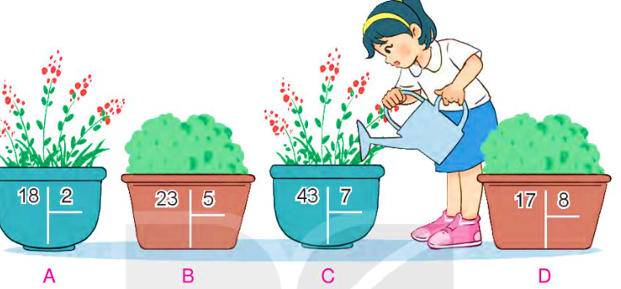
1. a) Tính

Slide 7
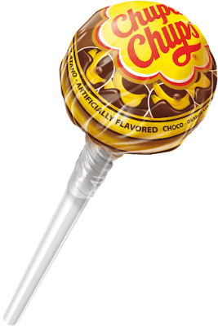
Học tiếp

Slide 8
18 2
18
9
0
Đáp án: 9

Slide 9
23 5
20
4
3
Đáp án: 4 dư 3

Slide 10
43 7
42
6
1
Đáp án: 6 dư 1

Slide 11
17 8
16
2
1
Đáp án: 2 dư 1

Slide 12
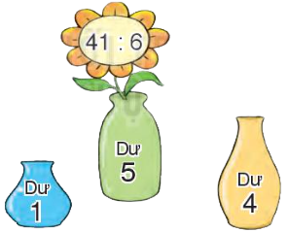
2. Chọn số dư của mỗi phép chia dưới đây
19 : 7
17 : 2
= 2 dư 5
= 8 dư 1
16 : 6
19 : 5
= 2 dư 4
= 3 dư 4
34 : 6
= 5 dư 4

Slide 13
3
Rô-bốt chia 56 con cá vào các rổ, mỗi rổ 8 con cá. Hỏi Rô-bốt chia được bao nhiêu rổ cá như vậy?
Bài giải:
Số rổ cá Rô-bốt chia được là:
56 : 8 = 7 (rổ)
Đáp số: 7 rổ cá

